Slide 1

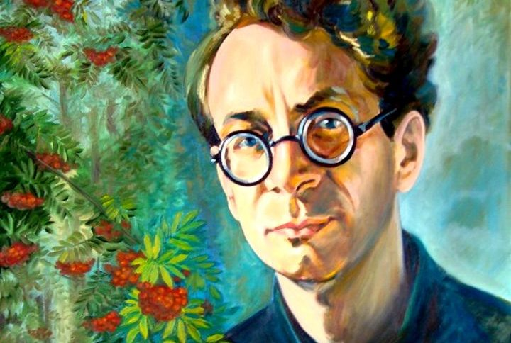
«Жить вопреки всему»
Кедрин
Дмитрий
Борисович
Жить вопреки всему!
Жить вопреки обидам
И счастью вопреки, что от тебя бежит!
Жить грязным червяком!
Жить нищим инвалидом!
И всё же, чёрт возьми,
не умирать, а жить!
Дмитрий Кедрин
115 лет со дня рождения русского советского поэта, драматурга,
переводчика, редактора и журналиста
онлайн – портрет

Slide 2

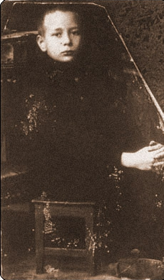
Биография
Дмитрий Борисович Кедрин родился в 1907 году в донбасском посёлке Берестово – Богутоховский рудник.
После смерти в 1914 году его приёмного отца, Дмитрий остался на попечении матери Ольги Ивановны, работавшей делопроизводителем, тёти Людмилы Ивановны и бабушки Неонилы Яковлевны. «Три женщины в младенчестве качали колыбель мою», — вспоминал много лет спустя поэт.
Литературным воспитанием внука занималась бабушка Неонила, весьма начитанная женщина, страстно любившая стихи, привившая Дмитрию любовь к поэзии: читала из своей тетради Пушкина, Лермонтова, Некрасова а также в подлиннике —Шевченко и Мицкевича. Бабушка и стала первой слушательницей стихов Кедрина.

Slide 3

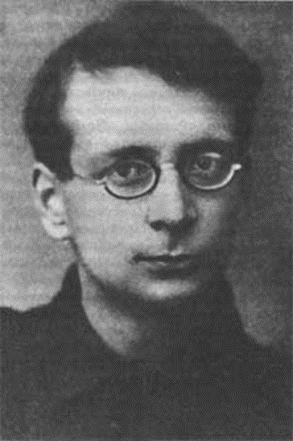
Юность писателя
В юности Кедрин много занимался самообразованием. Изучал не только литературу и историю, но и философию, географию, ботанику. На столе у него лежали тома художественной литературы, энциклопедический словарь, «Жизнь животных» Брема, труды из различных областей науки.
Серьёзно заниматься поэзией начал с 16 лет. Начал печататься в 1924 году в комсомольской газете «Грядущая смена». Одно из первых опубликованных стихотворений называлось «Так приказал товарищ Ленин». В 1931 вслед за друзьями, поэтами Михаилом Светловым и Михаилом Голодным, переехал в Москву.
К 1925 году, когда Кедрин впервые поехал в Москву, его стихи печатались уже в журналах «Прожектор», «Молодая гвардия» и «Комсомолия», газетах «Комсомольская правда» и «Юношеская правда».
В одной из первых рецензий на его творчество говорилось: «Печать тщательной отделки, металлического блеска легла на стихи Дмитрия Кедрина. Начав с примитивных стихов о комсомольской любви, о динамо и пр., он за короткий срок достиг больших результатов».
Постепенно у Кедрина формировался свой поэтический голос, он нашёл свои неожиданные темы, свой неповторимый стиль. Свой творческий девиз Кедрин определил в словах: «Поэзия требует полной обнажённости сердца».

Slide 4
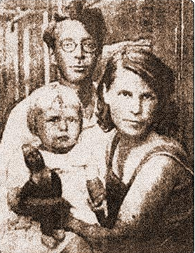
В 1926 году 19-летний Кедрин через общего знакомого, литератора, написавшего ему рекомендательное письмо, познакомился с 17-летней Людой Хоренко, приехавшей в Днепропетровск из Жёлтых Вод, а через четыре года женился на ней.
К концу 1920-х порывает с определенными тенденциями «железной поэзии» Пролеткульта, в его стихах ощущается тенденция к эпичности и историзму. В 1929 Дмитрия Кедрина арестовывают.
Кедрин вместе с женой обосновался в полуподвале старого двухэтажного дома на Таганке в Товарищеском переулке, 21.
Честно написал в своей анкете, что в 1929 году на Украине был заключён в тюрьму «за недонесение известного контрреволюционного факта».
Факт состоял в том, что у его приятеля отец был деникинским генералом, а Кедрин, зная об этом, в органы на него не донёс. За это «преступление» был осуждён на два года, провёл за решёткой 15 месяцев и был досрочно освобождён. С этим событием, а также с отказом Кедрина быть секретным осведомителем НКВД (сексотом), ряд исследователей связывают последующие проблемы поэта с публикацией его произведений, а также тайну гибели Дмитрия Борисовича при не выясненных до сих пор обстоятельствах.

Slide 5

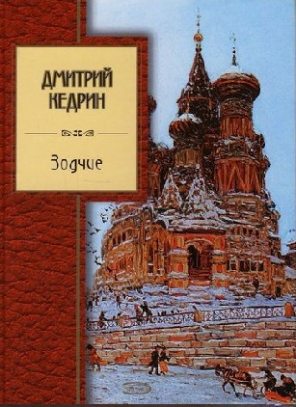
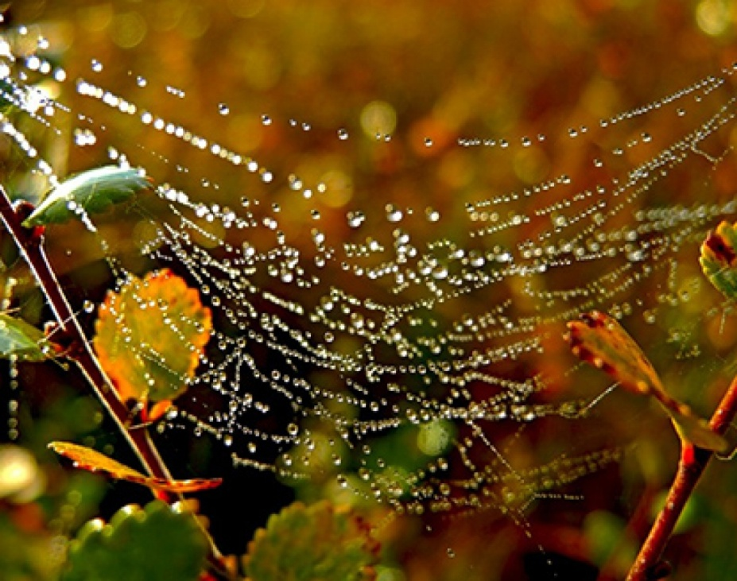
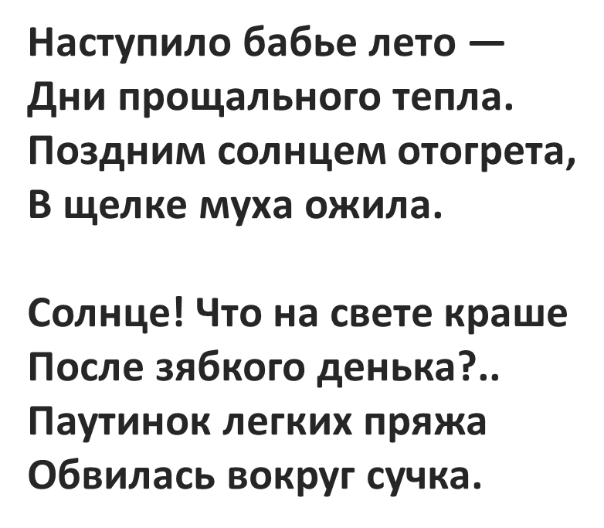
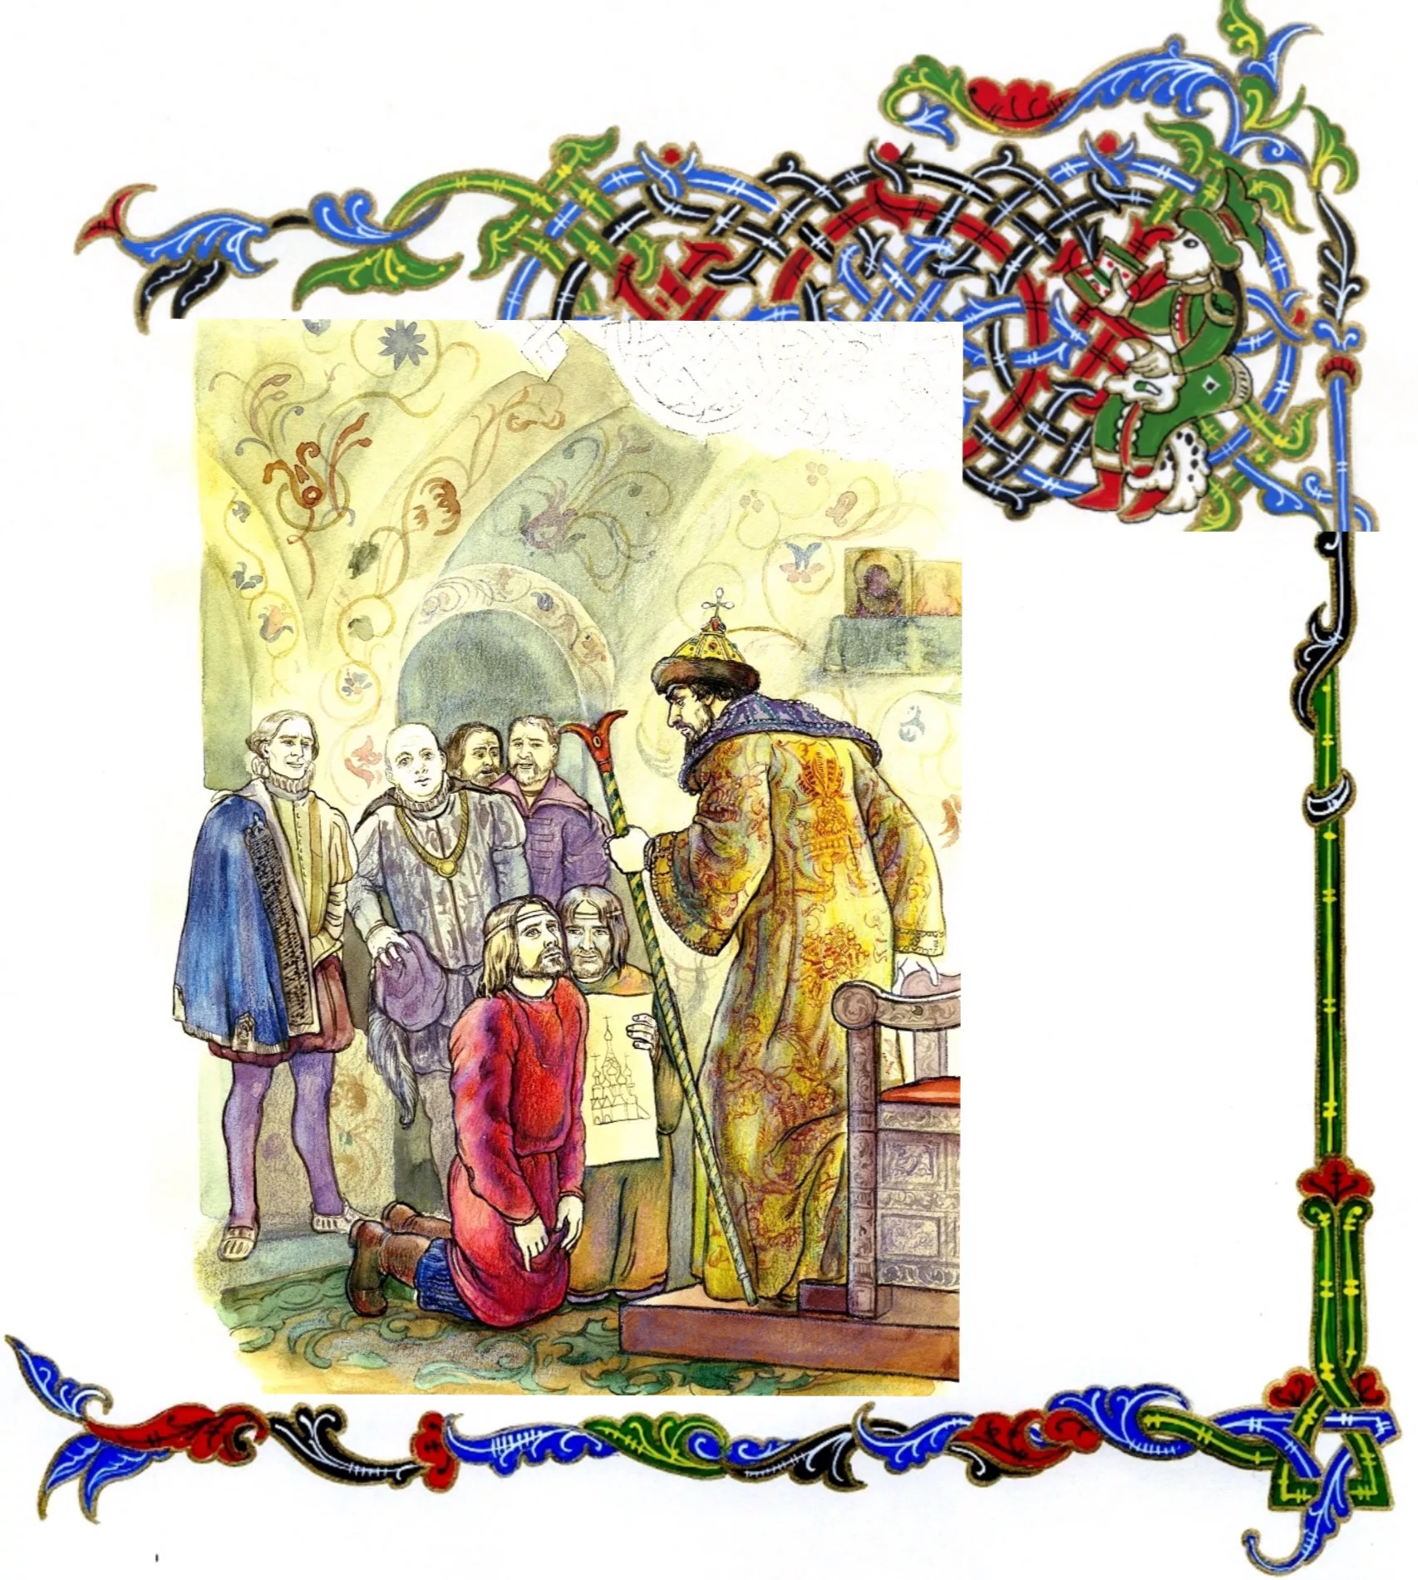
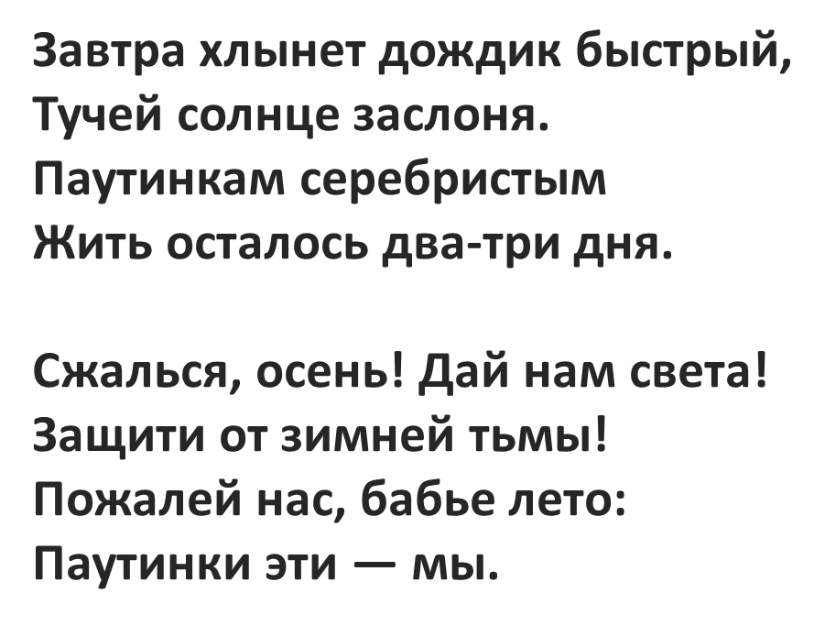
Бабье лето
Работал в заводской многотиражке «Кузница» мытищинского завода «Метровагонмаш», затем литературным консультантом при издательстве «Молодая гвардия» и одновременно внештатным редактором в Гослитиздате.
В 1932 году высокую оценку Максима Горького получило кедринское стихотворение «Кукла», оно принесло автору первую известность. Кедрин был тайным диссидентом в сталинское время. Знание русской истории не позволило ему идеализировать годы «великого перелома».
Строки в «Алене Старице» - «Все звери спят. Все люди спят. Одни дьяки людей казнят» - были написаны не когда-нибудь, а в годы террора.
В 1938 Кедрин создает шедевр русской поэзии XX в. — поэму «Зодчие», поэтическое воплощение предания о строителях храма Василия Блаженного, под влиянием которого Андрей Тарковский создал фильм «Андрей Рублев».
Перед уходом на фронт в 1943 г. Кедрин отдал новую книгу стихов «День гнева» в Гослитиздат, но она получила несколько отрицательных рецензий и не была издана. Вероятной причиной отказа было то, что Кедрин отразил в стихах не героическую сторону войны, а скудную жизнь тыла, ночи в убежище, бесконечные очереди, нескончаемое человеческое горе. Большинство своих стихотворений автор так и не увидел напечатанными, а его поэма «1902 год» ждала публикации 50 лет.

Slide 6
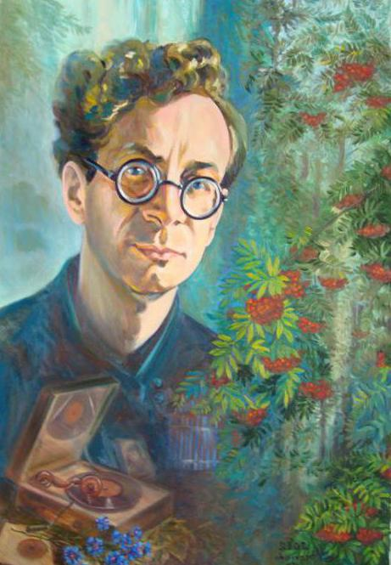
Бабье лето
Фронтовое время
С началом войны Кедрин хотел уйти добровольцем на фронт. В этом было поэту отказано, потому как его плохое зрение было бы помехой. Вместо этого Дмитрий занимался переводами разной антифашистской литературы, которую после печатали во всех советских газетах. Кроме этого, поэт и сам писал антифашистские произведения. Две книги с этими стихотворениями поэт отправил на рассмотрение для публикации. Однако в трудное для СССР время в издании сборников было отказано. Уйти на фронт Дмитрию позволили лишь в 1943 году. Поэта сразу направили на работу в авиационной газете, где Кедрин занял место корреспондента. Но подписывать статьи своим именем ему все-таки не разрешили. Дмитрий Борисович писал о жизни летчиков, о их подвигах под псевдонимом «Вася Гашеткин». За время своей работы, поэт часто писал письма жене, к которым прикладывал журналы со своими стихотворениями. За все военное время, таких журналов, посланных домой, было около 75 экземпляров, а стихотворений, вышедших из-под руки Кедрина, насчитывалось больше ста. -

Slide 7


Бабье лето
Самым известным произведением фронтового времени для Кедрина стало стихотворение «Аленушка.
Делая анализ «Аленушки» Дмитрия Кедрина, можно сказать, что оно было написано под впечатлением одноименной картины Васнецова. Нельзя считать, что стихотворение – это описание картины.
В стихотворении «Аленушка» поэт выразил свою любовь и тоску к Украине, к своей родине, к природе милого края.
Еще одним из наиболее значительных произведений является стихотворная драма «Рембрандт» (1940) о великом голландском художнике, опубликованная в сокращенном варианте в трёх номерах журнала «Октябрь» за 1940 год. Полный авторский текст драмы опубликован в авторской книге «Дума о России» в 1990 году. В 1970-80-х годах постановка была осуществлена в театрах России как драмы и однажды — как оперы. Поэму читали по радио и телевидению.
В жанре драмы в стихах до войны была написана «Параша Жемчугова».Над трагической историей крепостной актрисы Кедрин работал около 10 лет.
Но текст бесследно исчез осенью 1941-го вместе с чемоданом рукописей в неразберихе, когда семья с двумя детьми готовилась к эвакуации

Slide 8
Бабье лето
Музыка на стихи Дмитрия Кедрина
Тексты Кедрина использованы в Реквиеме для детского хора, смешанного хора и оркестра Моисея Вайнберга (1965—1967).
Композитор Татьяна Смирнова (1940—2018) написала вокальный цикл на стихи Дмитрия Кедрина «Песни России» для баритона и фортепиано в пяти частях соч.21№ 1 1974 г. издательство «Советский композитор» 1979 г., композитор Давид Тухманов в 1980-е годы на стихи Кедрина сочинил песню «Поединок», а Игорь Николаев написал песню на стихотворение Дмитрия Кедрина «Бабка Мариула».
На стихи Кедрина композитором Н. Пейко написан вокальный цикл «Картины и размышления», а также на стихи Кедрина писали ученики Пейко (Вульфов, Абдоков).
По мотивам поэмы «Свадьба» группой «Ария» написана песня «Аттила», вышедшая на альбоме «Феникс» в 2011 году.

Slide 9
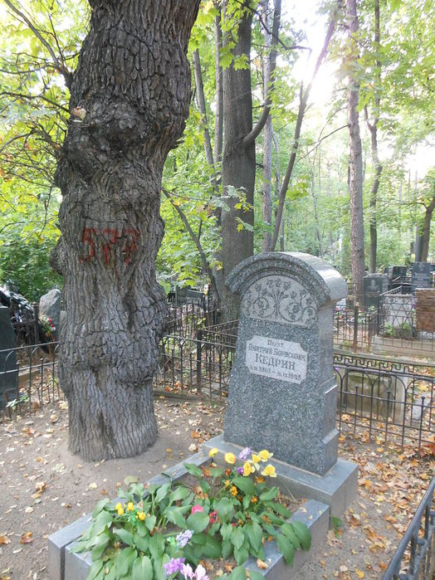
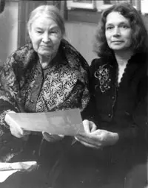
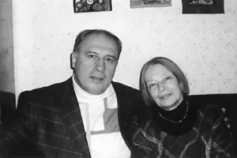
Бабье лето
Смерть поэта
18 сентября 1945 года Дмитрий Кедрин трагически погиб под колёсами пригородного поезда Тайна смерти поэта до сих пор остаётся неразгаданной.
Похоронен в Москве на Введенском кладбище. Проводить поэта в последний путь пришли его друзья по литературному цеху М. Светлов, М. Голодный, И. Гвай, В. Казин и другие.
У изголовья могилы Дмитрия Кедрина растёт 300-летний дуб, древнейший на Введенских горах, что стало мотивом философского стихотворения Светланы Кедриной, посвящённого памяти отца.
При жизни
У него не было
Крыши над головой.
После смерти – в головах
Трехсотлетний дуб,
Охраняемый государством.
Если бы оно
Охраняло людей…
Жить вопреки всему! Жить вопреки обидам
И счастью вопреки, что от тебя бежит!
Жить грязным червяком! Жить нищим инвалидом!
И всё же, чёрт возьми, не умирать, а жить!

Slide 10
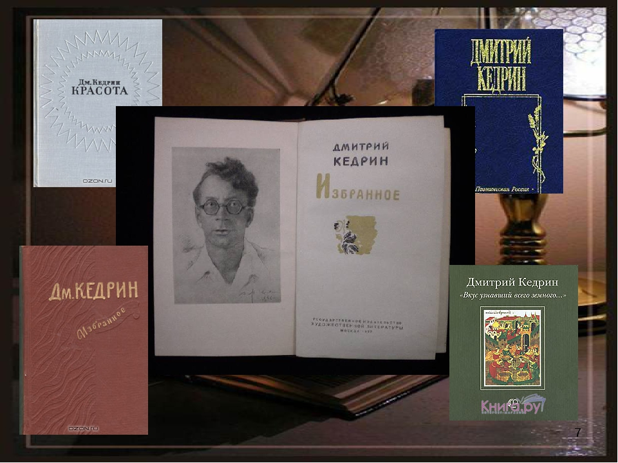
Бабье лето
Памяти поэта
Впервые массовое внимание к поэзии Кедрина было привлечено в сентябре 1967 года.
К 60-летию Кедрина в ряде советских центральных газет появились статьи о его непростом творческом пути. Журналы «Новый мир» и «Звезда Востока» поместили подборки не публиковавшихся ранее стихов Кедрина.
Юбилейные литературные вечера и чтения кедринских стихов состоялись в Москве и в Днепропетровске.
Мытищинская районная газета «За коммунизм» в двух номерах поместила большую статью литературоведа Ю. Петрунина «Завод, газета, поэт», где рассказывалось, как в начале 1930-х годов Кедрин работал и публиковался в мытищинской газете «Кузница».

Slide 11



Познакомимся с поэтом
«Осень»
Алёнушка
Стойбище осеннего тумана,
Вотчина ночного соловья,
Тихая царевна Несмеяна -
Родина неяркая моя!
Эх ты осень, рожью золотая,
Ржавь травы у синих глаз озер.
Скоро, скоро листьями оттает
Мой зеленый, мой дремучий бор
Глухарь
Выдь на зорьке и ступай на север
По болотам, камушкам и мхам.
Распустив хвоста колючий веер,
На сосне красуется глухарь.
Родина
Весь край этот, милый навеки,
В стволах белокорых берез,
И эти студеные реки,
У плеса которых ты рос.
Ворон
В сизых тучках
Солнце золотится -
Точно рдеет
Уголек в золе...
Люди говорят,
Что ворон-птица
Сотни лет
Кочует по земле.
Мороз на стёклах
На окнах, сплошь заиндевелых,
Февральский выписал мороз
Сплетенье трав молочно-белых
И серебристо-сонных роз.
Пейзаж тропического лета
Рисует стужа на окне.
Зачем ей розы? Видно, это
Зима тоскует о весне.
Красота
Эти гордые лбы винчианских мадонн
Я встречал не однажды у русских крестьянок,
У рязанских молодок, согбенных трудом,
На току молотящих снопы спозаранок.
У вихрастых мальчишек, что ловят граче
Природа
Что делать? Присяду на камень,
Послушаю иволги плач.
Брожу у забитых досками,
Жильцами покинутых дач.
Бабье лето
Наступило бабье лето —
Дни прощального тепла.
Поздним солнцем отогрета,
В щелке муха ожила.
Солнце! Что на свете краше
После зябкого денька?..
Паутинок легких пряжа
Обвилась вокруг сучка.

Slide 12
Даты и факты
4 февраля 1907 года будущий поэт родился в донбасском поселке Берестово-Богодуховский рудник.
1913 – семья поселилась в Екатеринославе (ныне Днепропетровск).
1916 – Дмитрий поступил в коммерческое училище
1922–1924 – учеба в Екатеринославском железнодорожном техникуме.
1924 – Кедрин начал работать репортером екатеринославской губернской комсомольской газеты «Грядущая смена». В литературно художественном журнале при газете печатались его стихи, очерки, фельетоны. Побывал на всех выступлениях Маяковского в Екатеринославе.
1925 – первая поездка в Москву. Стихи Кедрина публикуются в журналах «Прожектор», «Молодая гвардия» и «Комсомолия», газетах
«Комсомольская правда» и «Юношеская правда».
1929 – заключен в тюрьму на 15 месяцев «за недонесение известного
контрреволюционного факта» о том, что у его приятеля отец был деникинским генералом.
1931 – переезд в Москву, вслед за друзьями, поэтами Михаилом Светловым и Михаилом Голодным. Дмитрий Кедрин работает литконсультантом издательства «Молодая гвардия».
1932 – публикует известное стихотворение «Кукла».
1934 – переезд в подмосковный поселок Черкизово.
1938 – опубликована поэма «Зодчие».
1939 – Кедрин принят в Союз писателей СССР.
1940 – опубликована поэма «Конь» и стихотворная драма «Рембрандт». В этом же году вышел единственный прижизненный сборник стихов Дмитрия Кедрина «Свидетели», жестоко урезанный цензурой.
1942 – 1944 – Дмитрий Кедрин, освобожденный по зрению (минус 17) от воинской службы, добивается назначения корреспондентом фронтовой авиационной газеты «Сокол Родины» и отправляется на фронт. За время работы во фронтовой газете он прислал жене 75 номеров, где было напечатано около ста его стихотворений.
1943 – награжден медалью «За боевые заслуги».
1945 – творческая командировка в Молдавию. По дороге домой сосед по купе нечаянно разбил кувшин с мёдом, который Дмитрий Борисович
вёз детям, что было истолковано очевидцами как мистический знак скорой беды. 15 сентября на платформе Ярославского вокзала неустановленные лица по непонятной причине едва не столкнули Кедрина под поезд, и лишь вмешательство пассажиров в последний момент спасло ему
жизнь. Вернувшись вечером домой в Черкизово, поэт в мрачном предчувствии сказал жене: «Это похоже на преследование». Жить ему оставалось три дня.
18 сентября 1945 года Дмитрий Кедрин погиб при загадочных обстоятельствах. Поэт похоронен на Введенском кладбище в Москве.

Slide 13


